Slide 1
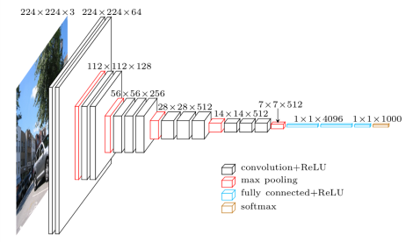
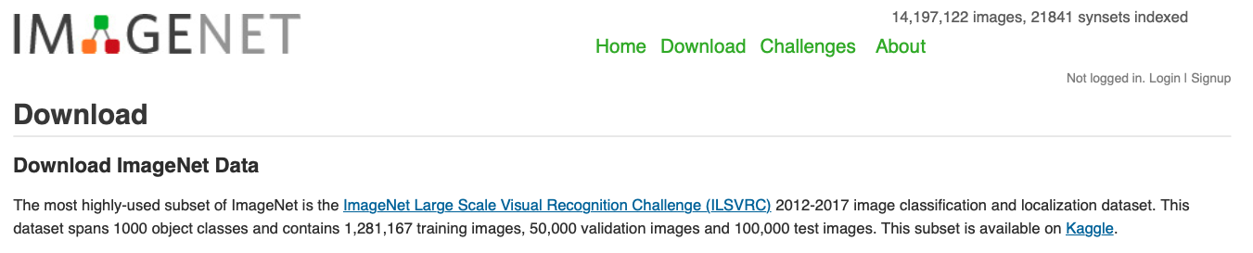
Utilicemos un modelo pre entrenado: VGG16 (2015)

Slide 2
Machine Learning Interpretable
Si las redes neuronales calculan los parametros de forma automática, ¿como hacemos para saber que patrones tiene en cuenta el sistema para lograr una clasificación?
Detectar el problema del médico y la firma antes de poner en producción y que el problema sea mas grave

Slide 3
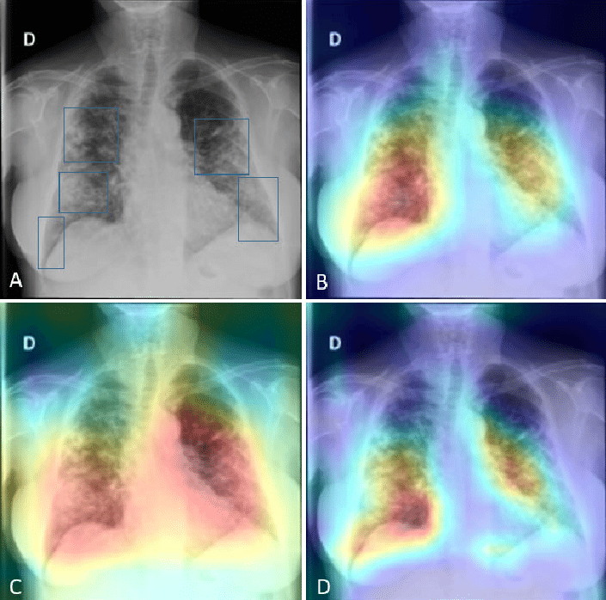
GRAD-CAM (Gradient Class Activation Map)
Idea: Mostrar los píxeles que más contribuyeron para que se diera determinada clasificación.

Slide 4
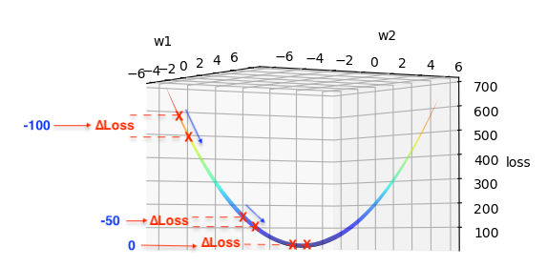

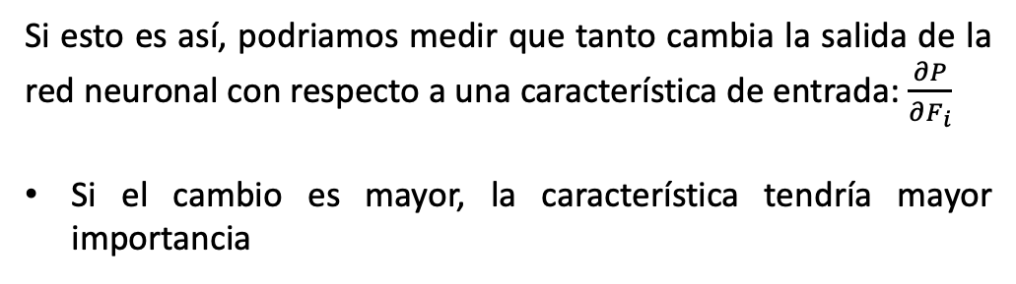
Recordemos un poco sobre el gradiente
El gradiente
$$\frac{∂e}{∂W}$$
mide que tan pronunciado es el cambio
al mover un poco W
Si esto es así, podriamos medir que tanto cambia la salida de la red neuronal con respecto a una característica de entrada: $\frac{∂P}{∂F_{i}}$
Si el cambio es mayor, la característica tendría mayor importancia

Slide 5
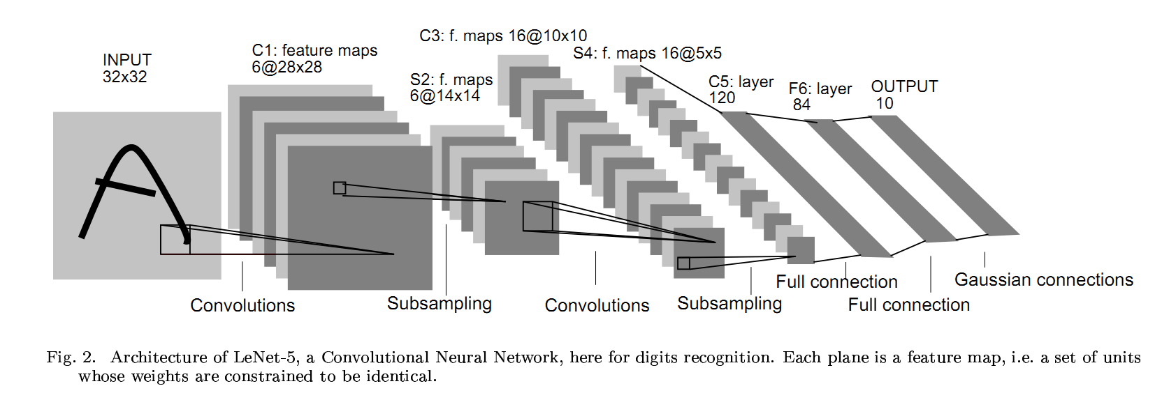
Recordemos la CNN

Slide 6
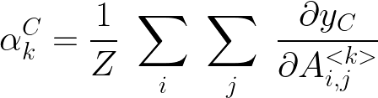
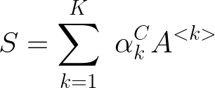


GRAD-CAM (Gradient Class Activation Map)
Queremos hallar las características que mas aportan a la clasificación, pero para una CNN estas características están dadas por la imagen y sus convoluciones
Cambio de la salida de la CNN para la clase ’C’ cuando variamos los ‘k’ mapas de características
Cambio promedio
Para cada mapa
Imagen ponderada De acuerdo al cambio De su mapa de características
Filtramos los valores negativos de la imágen

